Slide 1
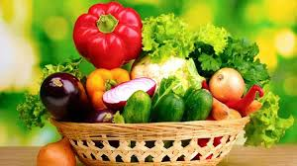
সবাইকে শুভেচ্ছা

Slide 2
মোঃ লতিফুল কবির (টনিক)
সহকারী শিক্ষক ( কৃষি শিক্ষা )
শ্যাম্পুর আলিম মাদ্রাসা,সিরাজগঞ্জ সদর, সিরাজগঞ্জ
LKtonic1978@gmail.com
শ্রেণি: অষ্টম
বিষয়: সাধারণ বিজ্ঞান
অধ্যায়: ত্রয়োদশ
সময়: ৫০ মিনিট
তারিখ: ০৬/০৭/২০২০

Slide 3
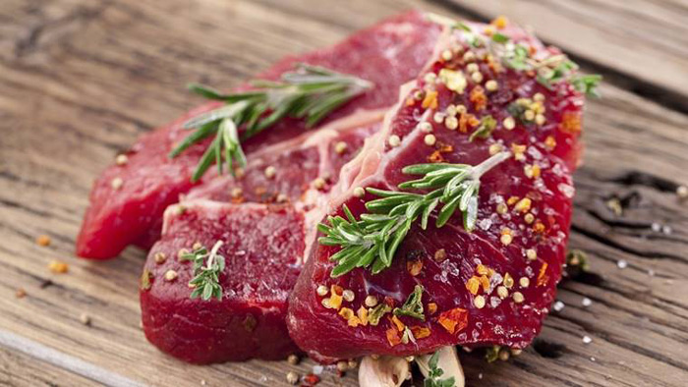
এসো ছবি দেখে চিন্তা করে বলি …
উপরের ছবিতে আমরা কি জাতীয় খাবার দেখতে পাচ্ছি?
আমিষ জাতীয় খাবার

Slide 4
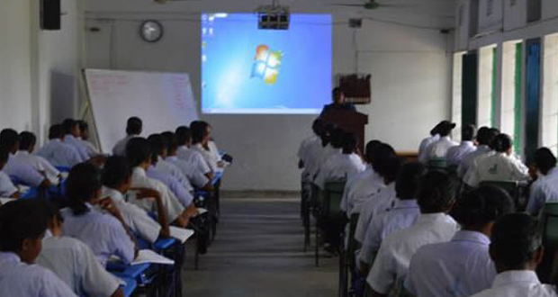
আজকের পাঠের বিষয়-
আমিষ জাতীয় খাদ্য

Slide 5
শিখনফল
এই পাঠ শেষে শিক্ষার্থীরা…
১. আমিষ কী তা বলতে পারবে;
2. আমিষের অভাবজনিত রোগের নাম বলতে পারবে;
3. আমিষ জাতীয় খাদ্যের প্রকার ব্যাখ্যা করতে পারবে;

Slide 6
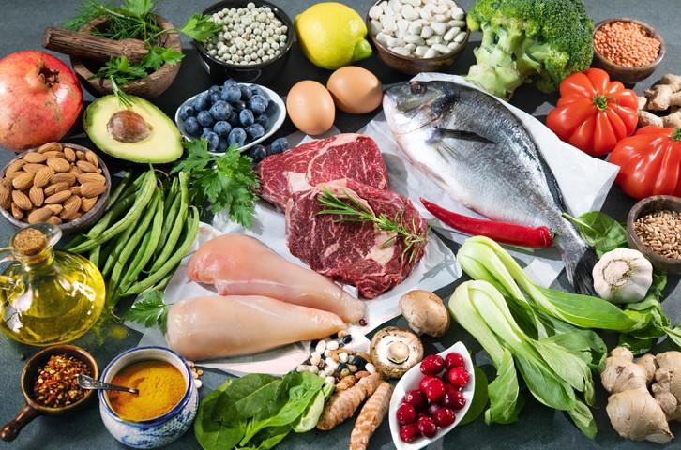
আমিষ
আমিষ আমাদের দেহ গঠনকারী উপাদান। আমিষ হলো অ্যামাইনো এসিডের একটি জটিল যৌগ। পরিপাক প্রক্রিয়া দ্বারা এটি দেহে শোষণ উপযোগী অ্যামাইনো এসিডে পরিণত হয়। অ্যামাইনো এসিড নাইট্রোজেন দ্বারা গঠিত যৌগ। দেহের বৃদ্ধি, ক্ষয়পূরণ ও নাইট্রোজেনের সমতা রক্ষার জন্য কয়েকটি অ্যামাইনো এসিড অত্যন্ত প্রয়োজন। এগুলোকে অত্যাবশ্যকীয় অ্যামাইনো এসিড বলে।

Slide 7
আমিষের অভাবজনিত রোগ
খাদ্যে পরিমিত প্রয়োজনীয় জৈব আমিষ বা মিশ্র আমিষ না থাকলে শিশুর দেহে আমিষের অভাবজনিত সমস্যার সৃষ্টি হয়।
দেহের স্বাভাবিক বৃদ্ধি ও গঠন ক্ষতিগ্রস্ত হয়। দেহে বৃদ্ধি বন্ধ বা স্থগিত থাকলে শিশু পুষ্টিহীনতায় ভোগে। শিশুদের কোয়োশিয়রকর ও মেরাসমাস রোগ দেখা দেয়।

Slide 8
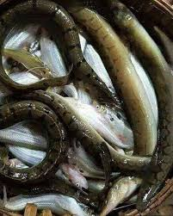
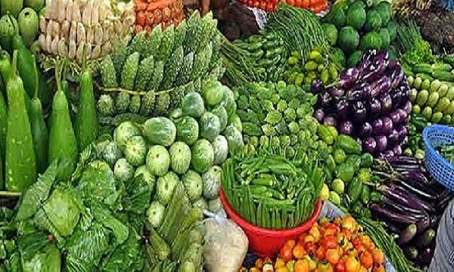
উৎস অনু্যায়ী আমিষ বা প্রোটিন দুই প্রকার যথা:
ক) উদ্ভিজ্জ আমিষ বা প্রোটিন
খ) প্রাণিজ আমিষ বা প্রোটিন

Slide 9
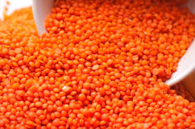
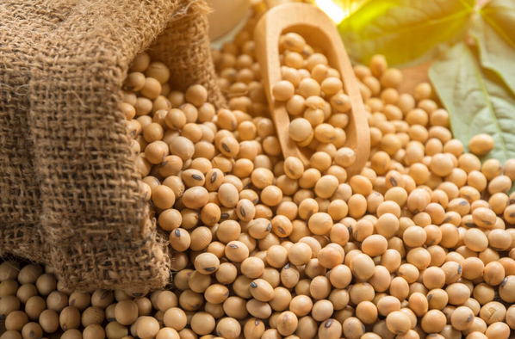
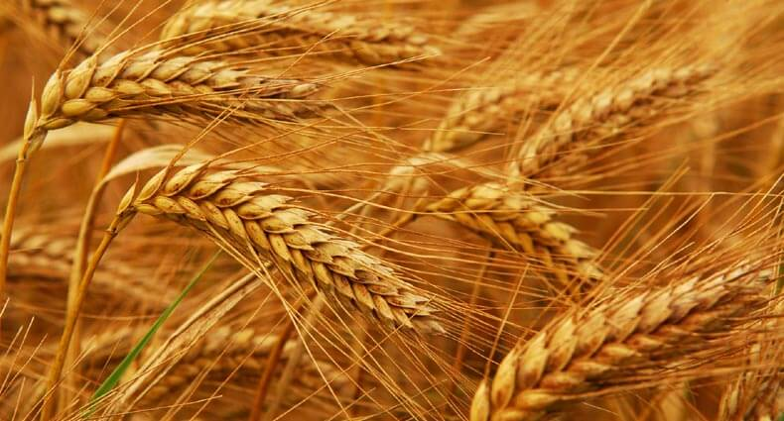
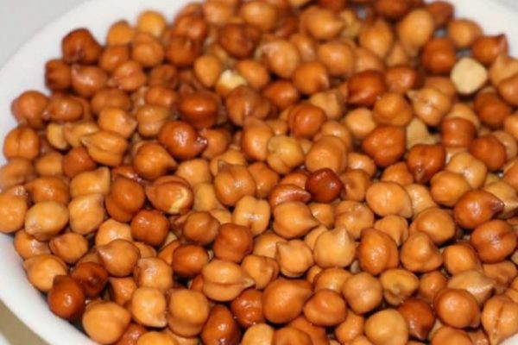
উদ্ভিজ্জ আমিষ বা প্রোটিন
ডাল
সয়াবিন
গম
ছোলা

Slide 10
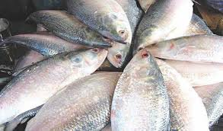
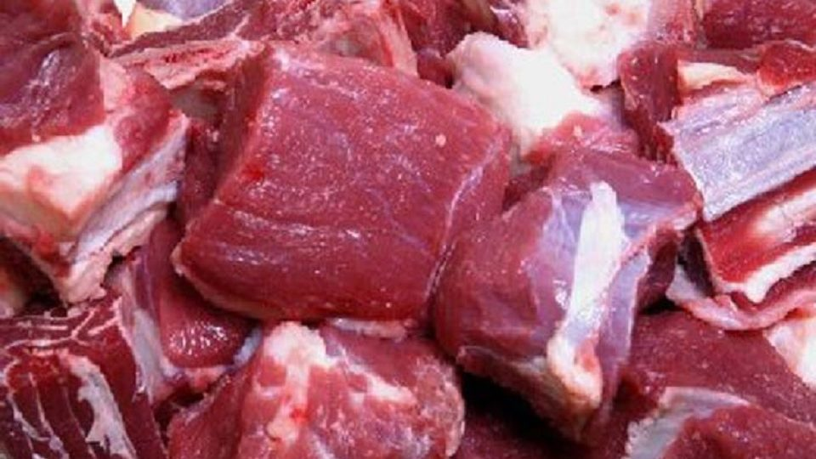
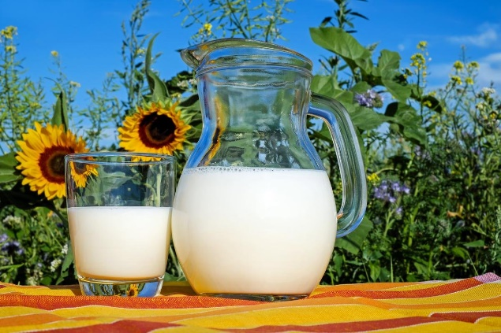
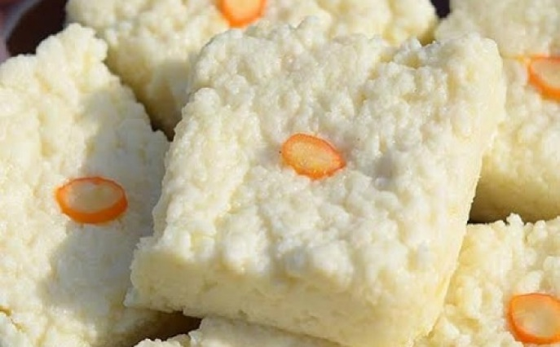
প্রাণিজ আমিষ বা প্রোটিন
মাংশ
মাছ
দুধ
ছানা

Slide 11
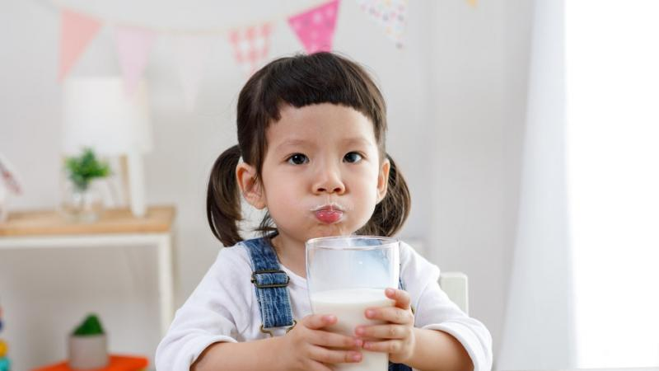
একক কাজ
আমিষ বলতে কী বুঝ।

Slide 12
মূল্যায়ন
১. আমিষ কোন এসিডের একটি যৌগ?
২. আমিষের অভাব জনিত একটি নাম বল।
৩. দুধ কি জাতীয় আমিষ?

Slide 13
বাড়ির কাজ
উদ্ভিজ্জ আমিষ ও প্রাণিজ আমিষের একটি চার্ট লিখ।

Slide 14
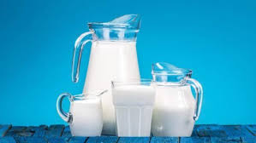
সবাইকে ধন্যবাদ

